Slide 1

Laboratorio 3
TBD
Grupo 3
Profesor: Matías Calderón

Slide 2
Contenidos
01
02
03
Introducción
Descripción avance del proyecto
Diagramas de diseño
07
Conclusiones
04
05
06
Demostración de funcionalidad solicitada
Fragmentos de código
Contribuciones

Slide 3
Introducción
01

Slide 4
Nuestro equipo
Clemente Aguilar
Felipe Díaz
Héctor Gallardo
Fabrizio Montuschi
Nicolás Rojas
“CTRL”

Slide 5
Descripción avance de proyecto
02

Slide 6
Avance del proyecto
Aplicación con servicio REST
desarrollado con Java Spring.
Funcionalidades solicitadas.
Integración Base de Datos no relacionales (MongoDB).

Slide 7
Diagramas de diseño
03

Slide 8
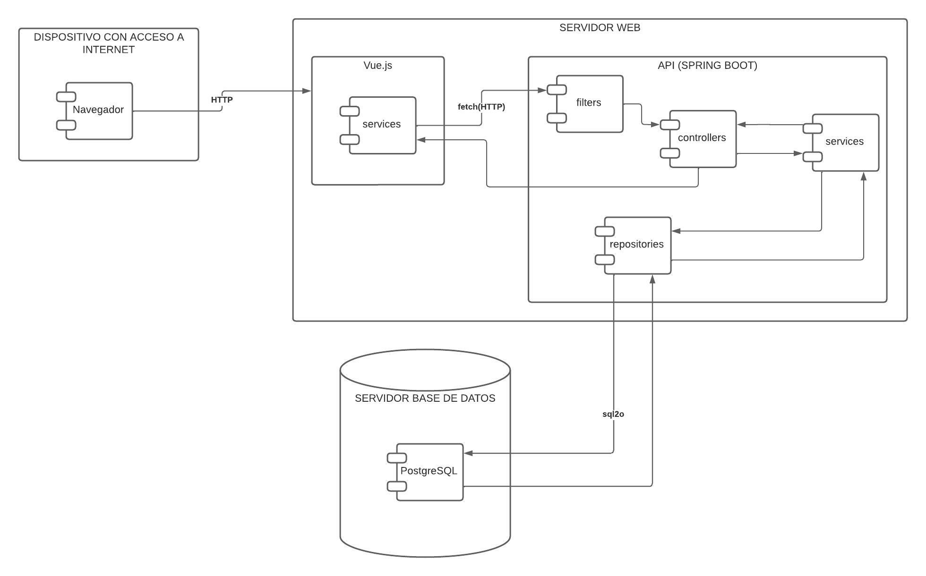
Diagrama de arquitectura

Slide 9
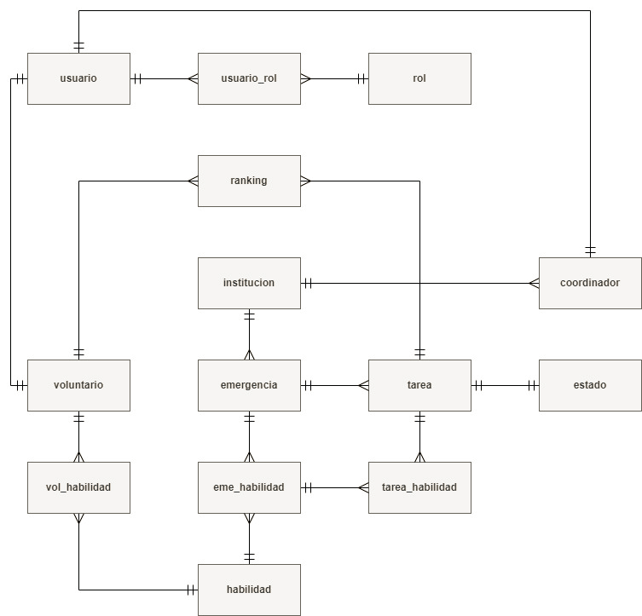
Diagrama Entidad Relación

Slide 10
Demostración de funcionalidades solicitadas
04

Slide 11
Fragmentos de código
05

Slide 12
Funcionalidad 12
General
Configuración para consultar MongoDB dentro del mismo proyecto o como servicio aparte.

Slide 13
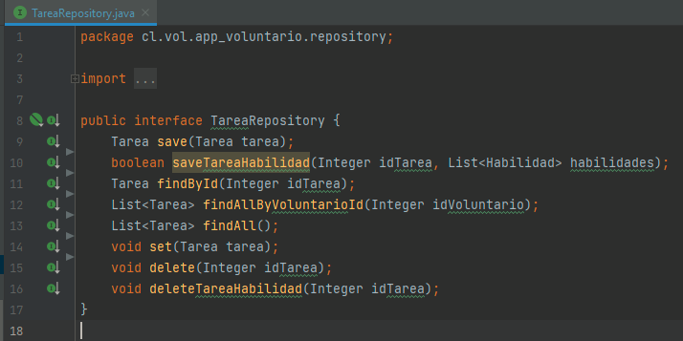
Funcionalidad 12

Slide 14
Funcionalidad 14
General
Modelar la tabla Emergencias como una colección de MongoDB.

Slide 15
Funcionalidad 14

Slide 16
Funcionalidad 15
General
Modelar la tabla Tareas como una colección de MongoDB.

Slide 17
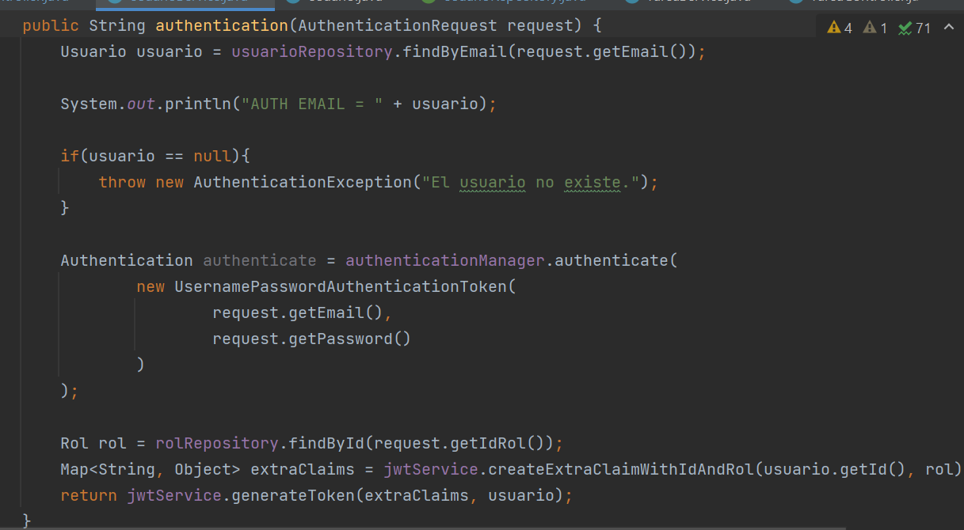
Funcionalidad 15

Slide 18
Funcionalidad 22
General
Hacer una consulta en un servicio REST para obtener todas las tareas activas de la emergencia utilizando aggregate y lookup.

Slide 19
Funcionalidad 22

Slide 20
Contribuciones
06

Slide 21
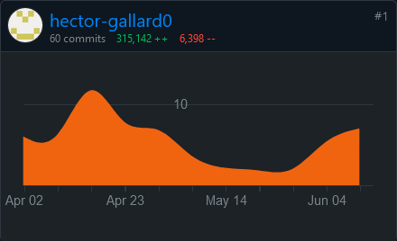
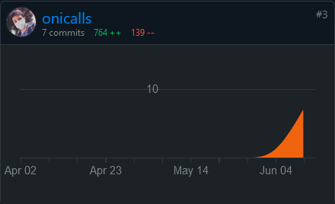
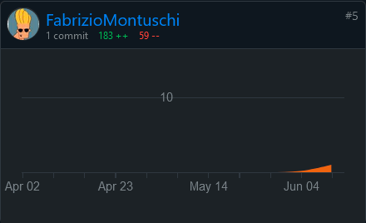
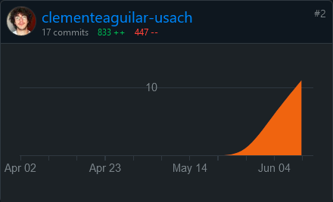
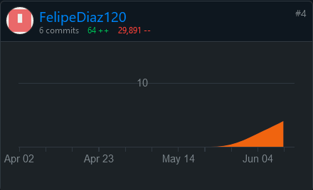
Contribuciones

Slide 22
Conclusiones
07

Slide 23
Conclusiones
Cumplimiento de los objetivos propuestos
Intregación PostGIS
Organización del trabajo

Slide 24
¡Gracias por su atención!

